Slide 1
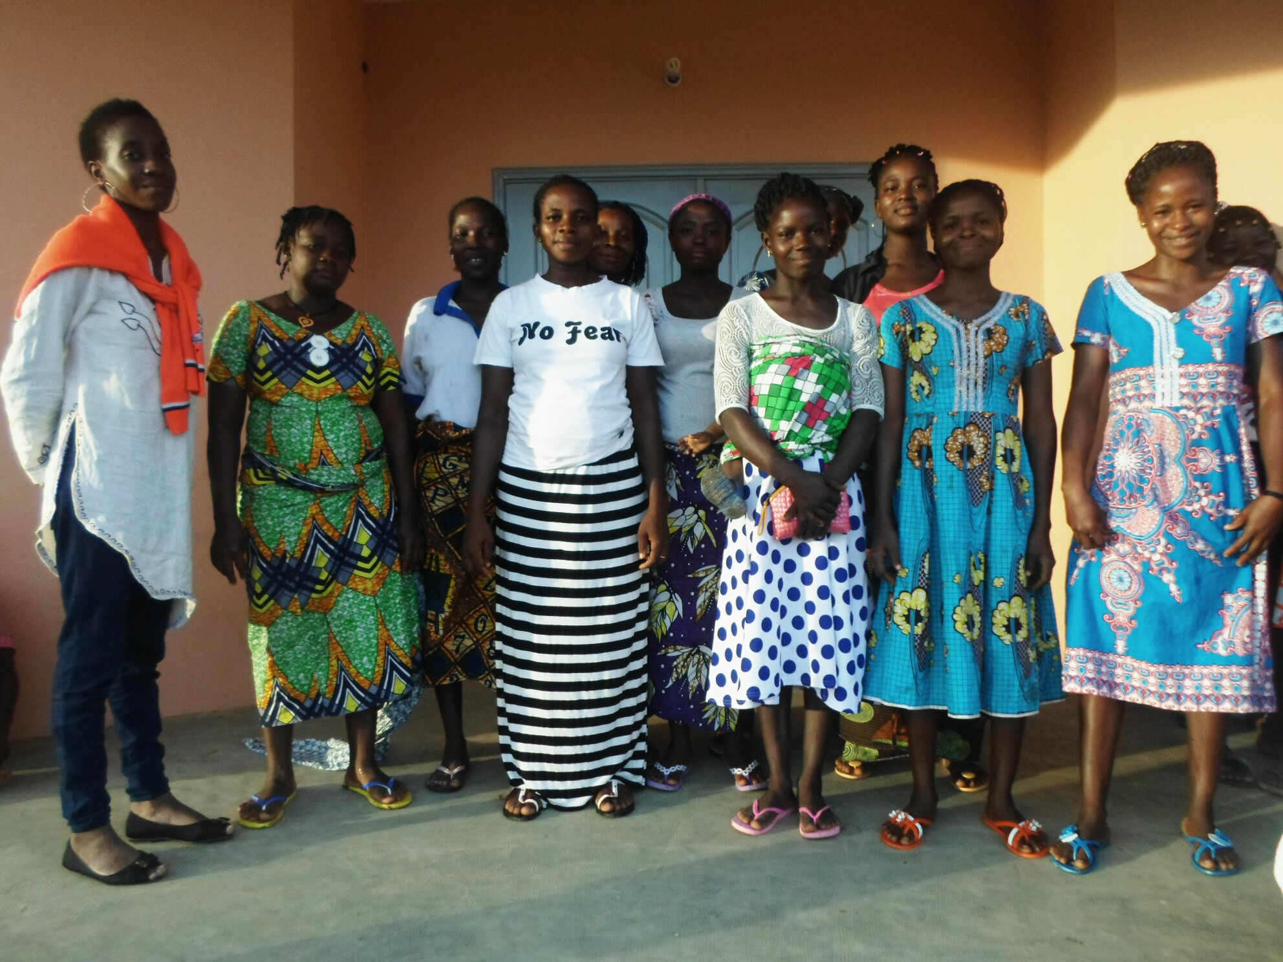
BOBINOSCOPE DE LA MAISON DE LA FEMME

Slide 2
Femmes enrolées pour le projet

Slide 3
Nom: alowou Prenoms: oboubé chantale Age: 32 ans nombre d’enfants: 02 la maison de la femme

Slide 4
Nom: hounlete prenoms: bernadette age: 19 ans nombre d’ennfants: 01 la maison de la femme

Slide 5
Nom: adjevi prenom: afi age: 27 ans nombres d’enfants: 03 la maison de la femme

Slide 6
Nom: deha prenom: françine age: 26 nombre d’enfants: 02 la maison de la femme

Slide 7
Nom: hounlete prenoms: ayaba tinouvi age: 33 nombre d’enfants: 05 la maison de la femme

Slide 8
Nom: tetevi prenom: dede age: 33 ans nombre d’enfants: 03 la maison de la femme

Slide 9
Nom: koumado prenoms: a. pascaline age: 20 ans nombre d’enfants: 01 la maison de la femme

Slide 10
Nom: djossou prenom: blandine age: 24 ans nombre d’enfants: 02 la maison de la femme

Slide 11
Nom: adjessouvide prenom: kouessiwa age: 30 ans Nombre d’enfants : 03 la maison de la femme

Slide 12
Nom: adama prenoms: dedevi julienne age: 27 ans Nombres d’enfants: 02 la maison de la femme

Slide 13
Nom: gadessehoun prenom: julienne age: 25 ans Nombre d’enfants: 03 la maison de la femme

Slide 14
Nom: kiati prenom: pauline age: 29 ans Nombre d’enfants: 03 la maison de la femme

Slide 15
Nom: adjogla prenom: jeannette age: 20 ans nombre d’enfants: 01 la maison de la femme

Slide 16
Nom: comlan prenom: nathalie age: 22 ans Nombre d’enfants: 00 la maison de la femme

Slide 17
Nom: kokou prenom: adele age: 32 ans nombre d’enfants: 03 la maison de la femme

Slide 18
Nom: honfin prenom: alice age: 19 ans nombre d’enfants : 02 la maison de la femme

Slide 19
Nom: agbati prenom: marie age: 32 ans nombre d’enfants: 04 la maison de la femme

Slide 20
Nom: doumassi prenom: angele age: 19 ans nombre d’enfants: 01 la maison de la femme

Slide 21
Nom: kokou prenoms: ayaba celine age: 32 nombre d’enfants: 03 la maison de la femme

